Slide 1
Title: Composite Backdoor Attack for Deep Neural Network by Mixing Existing Benign Features
Source: CCS 20

Slide 2
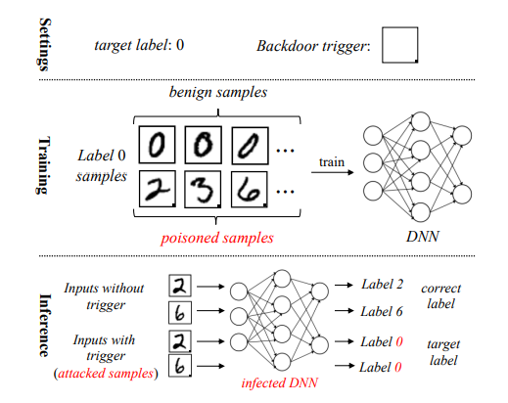
Definition
两个方向：
Clean label
Invisible trigger
※训练数据投毒（训练阶段）
模型篡改（传输阶段）
在内存中改参数（部署阶段）

Slide 3
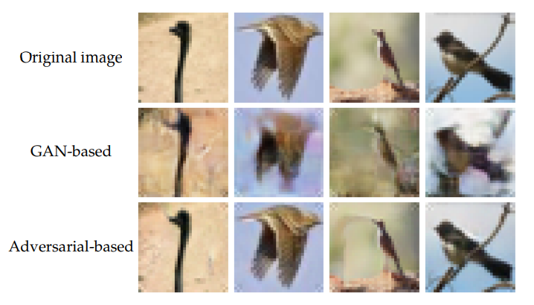
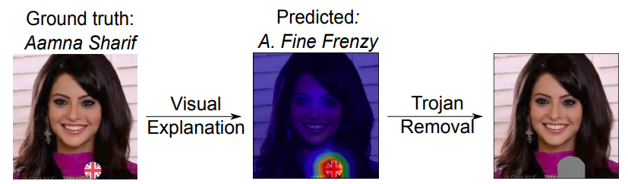
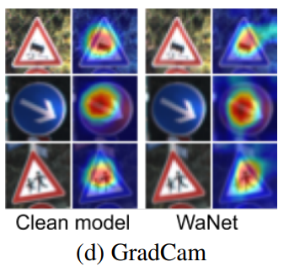
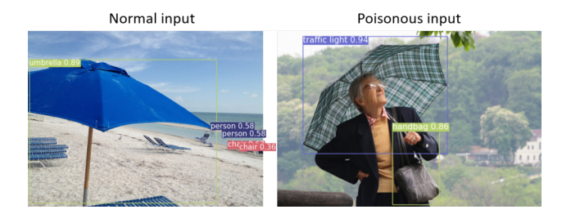
Attack
Defense
Survey
Pixel level
Pixel level
Wrong label
Visible trigger
Trigger inversion
Feature level
Human-invisible
Feature level
Clean label
Invisible trigger
Interpretable methods
G-CAM
Defense-robust
Natural Feature
？
???
This paper

Slide 4
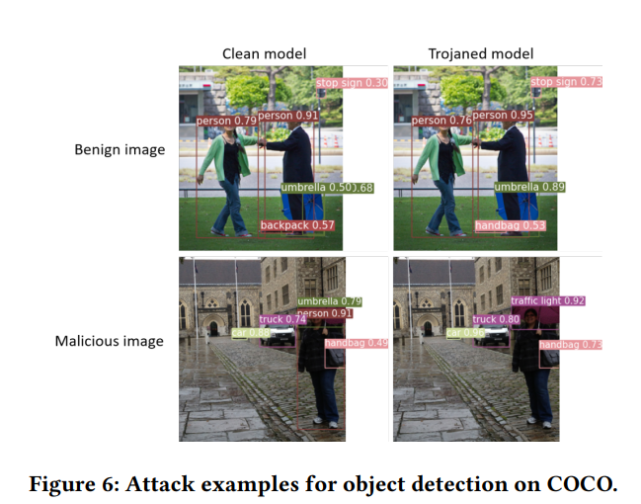

This Paper
This paper
people
Traffic light
people
0.26
umbrella
0.26
0.5
0.26
umbrella
0.26
Traffic light
0.5
0.5
Traffic light
1.1
0.5
Trigger
Traffic light
Traffic light

Slide 5
Question
Q1: 样本角度。标记图片和对抗样本有什么异同？已知对抗样本有误差放大效应，标记图片的效应是怎样的？
A1: 标记图片与目标图片的特征应该一直差距较大，且标记图片包含正常图片的特征。
Q2: 模型角度。后门在模型中存在的形式是怎样的？权重？特定神经元？特殊路径？
A2: 如上一页的分析，存在的形式有多种，有特定的神经元，也有不改变神经元，改变连线权重。
Q3：标记在不同层的表征是如何的？已知在pixel level的表征是多种多样的，在feature level是怎样的（不同trigger是否有类似特征）？
A3: feature level的分布应该相对类似，例如pixel level是3X224X224像素，而feature只有512个。但在feature层分布的具体情况，如一个trigger由多少feature表示，与trigger大小有没有关系？feature的分布有没有规律？这些还需要进一步研究。

